Slide 1



UNIQUE reviewg
长治学院-计科系 实习项目-评审

Slide 2



团队介绍
目录一
Team Introduction
目 录
项目展示
Project display
C O N T E N T S
实训感言
Training speech

Slide 3
团队介绍
U N I Q U E T E C H N O L O G Y

Slide 4
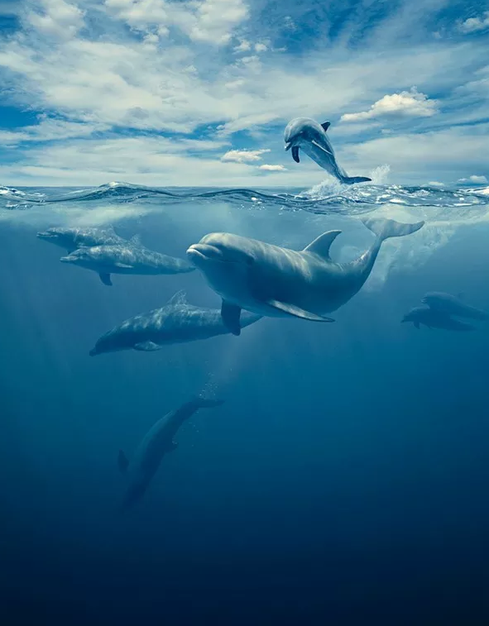

团队介绍
团队名称：201万岁
团队口号：不是一个人的王者，而是团队的荣耀
团队logo：

Slide 5
组长：陈江鹏
组员：韩志宇
孙海朝
金湘东
王渊
文政政

Slide 6

组长：陈江鹏
座右铭：
不为失败找理由，只为成功找方法
介绍：2017级计算机工程系大数据技术与应用专业01班。

Slide 7

组员：孙海潮
座右铭：会当凌绝顶 一览众山小
介绍：2017级计算机工程系大数据技术与应用专业01班。
喜欢听歌，打篮球，旅游等

Slide 8

组员：韩志宇
座右铭：成功不是偶然的
介绍：2017级计算机工程系大数据技术与应用专业01班。

Slide 9

组员：金湘东
座右铭：志当存高远
介绍：2017级计算机工程系大数据技术与应用专业01班。
喜欢打游戏，旅游，认认真真，走一步，算一步，踏踏实实，向着未来进发。

Slide 10


组员：王渊
不要让别人告诉你你不能做什么，只要有梦想就去追求
座右铭：
介绍：2017级计算机工程系大数据技术与应用专业01班。
爱好刺激的运动：轮滑，滑雪，滑冰
喜欢制作手工

Slide 11

组员：文政政
座右铭：付出不一定有回报，但是不付出一定没有回报
介绍：2017级计算机工程系大数据技术与应用专业01班。
喜欢户外运动，尝试新鲜事物

Slide 12
项目展示
U N I Q U E T E C H N O L O G Y

Slide 13
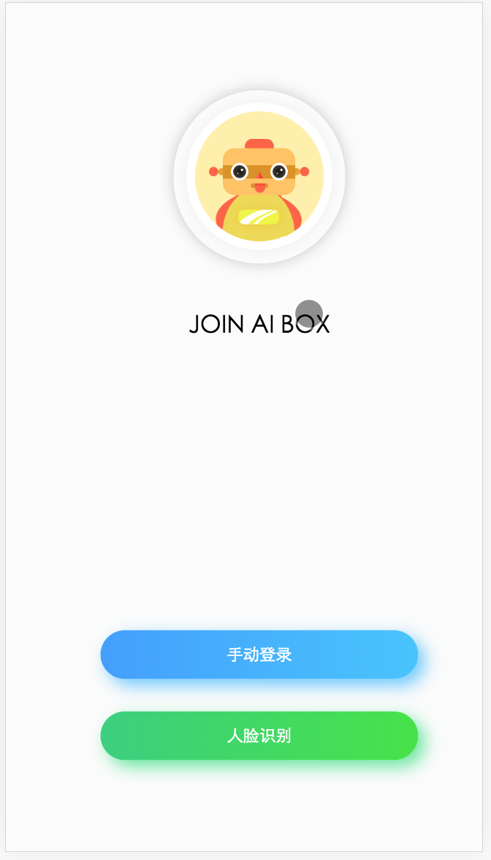
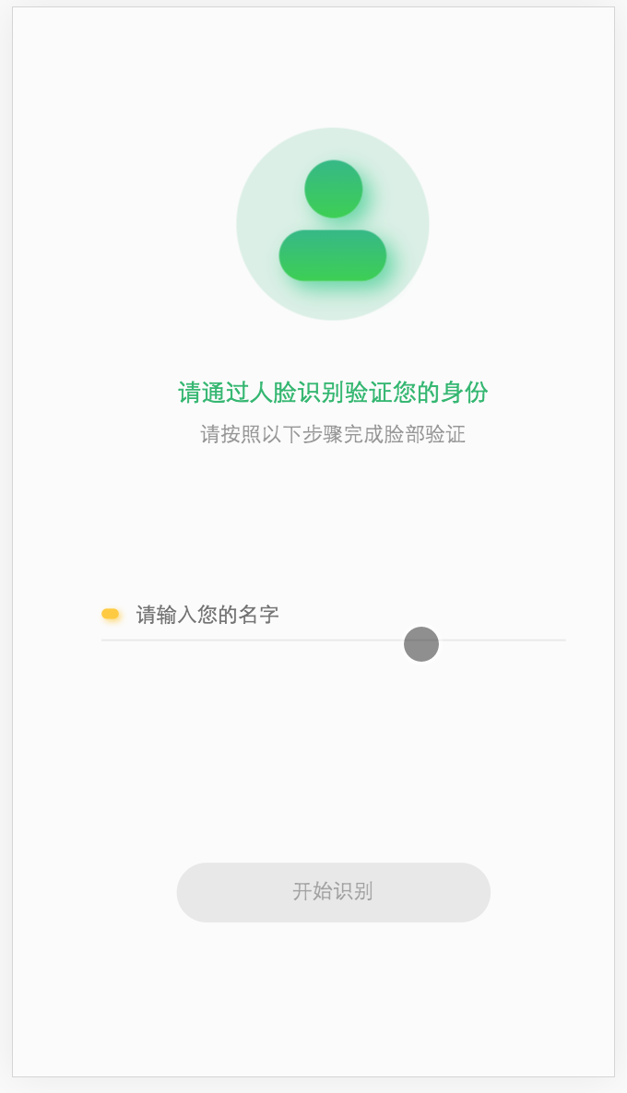
01
项目截图展示
。。。。。

Slide 14
02
代码截图展示
from flask import Flask,render_template,request
from urllib import request as req,parse
import ssl
ssl._create_default_https_context=ssl._create_unverified_context
app=Flask(__name__)
@app.route("/")
def index():
return render_template("aaaa.html")
@app.route("/send",methods=["POST"])
def send():
data=parse.urlencode(request.form).encode("utf8")
print(data)
res=req.urlopen("https://118.190.150.35:5000/api/photo",data=data)
con=res.read()
print(con)
return con
@app.route("/checkpage",methods=["GET"])
def checkpage():
return render_template("check.html")
@app.route("/check",methods=["POST"])
def check():
data=parse.urlencode(request.form).encode("utf8")
print(data)
res=req.urlopen("https://118.190.150.35:5000/api/check",data=data)
con=res.read()
print(con)
return con
app.run()

Slide 15
03
实现思路

Slide 16
实训感言
U N I Q U E T E C H N O L O G Y

Slide 17
经过二周的实习我感触良多……

Slide 18
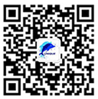


T H A N K S
感谢 观看

